Slide 1

禄劝县LQ-G2021T-007号地块建设项目规划设计条件
审批公示
禄劝彝族苗族自治县自然资源局
建设项目行政审批批前公示
项目名称: 禄劝县LQ-G2021T-007号地块建设项目规划设计条件
申报类别： 建设用地规划设计条件
审批经办: 禄劝彝族苗族自治县自然资源局
公示类别： 批前公示
公示时间： 7个工作日（ 2021.3 .29 —2021.4.8）
公示媒体： 禄劝政务网
公示组织单位： 禄劝彝族苗族自治县自然资源局
规划审批项目摘要：
禄劝县LQ-G2021T-007号地块建设项目位于乌蒙乡大麦地村委会大村子村（轿子山新山垭口进景区大门约100米道路右侧），总用地面积4535.33平方米（约6.80亩）。
备注：对以上公示项目有异议者，请在公示期限内以书面形式将意见和建议反馈到禄劝彝族苗族自治县自然资源局。
（联系电话：68913475）
禄劝彝族苗族自治县自然资源局
2021年3月29日

Slide 2

禄劝彝族苗族自治县自然资源局
行政审批公示
项目名称: 禄劝县LQ-G2021T-007号地块建设项目规划设计条件
申报类别： 建设用地规划设计条件
审批经办: 禄劝彝族苗族自治县自然资源局
公示类别： 批前公示
公示时间： 7个工作日（ 2021.3 .29 —2021.4.8）
公示媒体： 禄劝政务网
公示组织单位：禄劝彝族苗族自治县自然资源局
建设用地规划条件内容：
总用地面积4535.33平方米（约6.80亩）； 用地性质：商业服务设施用地； 用地强度规定：容积率≤1.5；建筑密度≤45%；绿地率≥25%；并满足消防、疏散、交通、抗震、环保、安全等相关规定； 后退红线：建筑退让轿子山景区道路不小于0.9米。
备注：对以上公示项目有异议者，请在公示期限内以书面形式将意见和建议反馈到禄劝彝族苗族自治县自然资源局。
（联系电话：68913475）

Slide 3
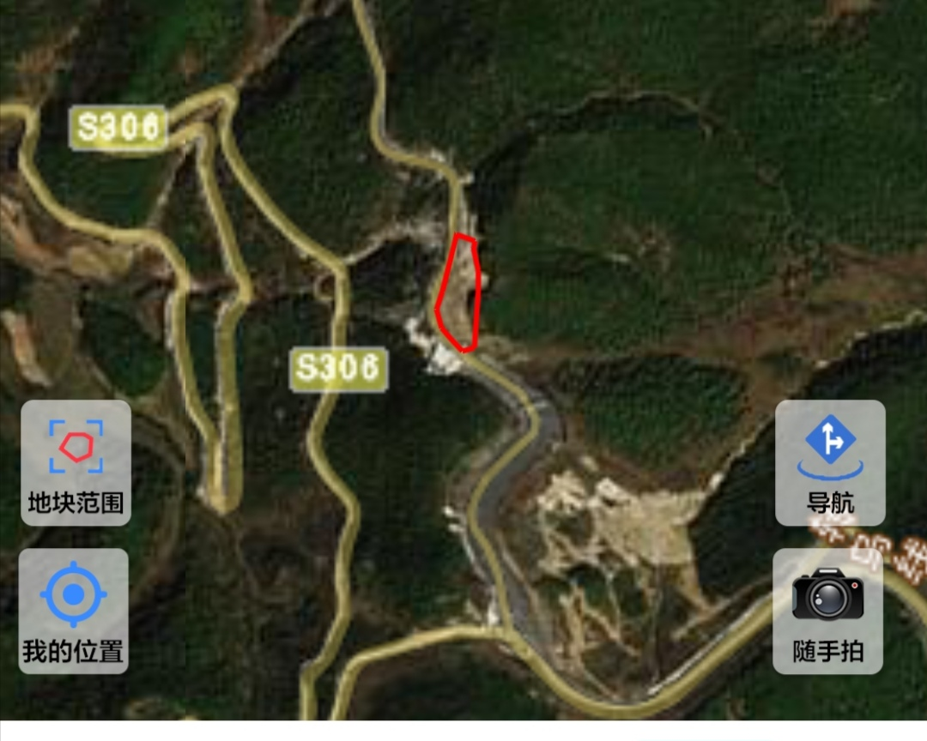
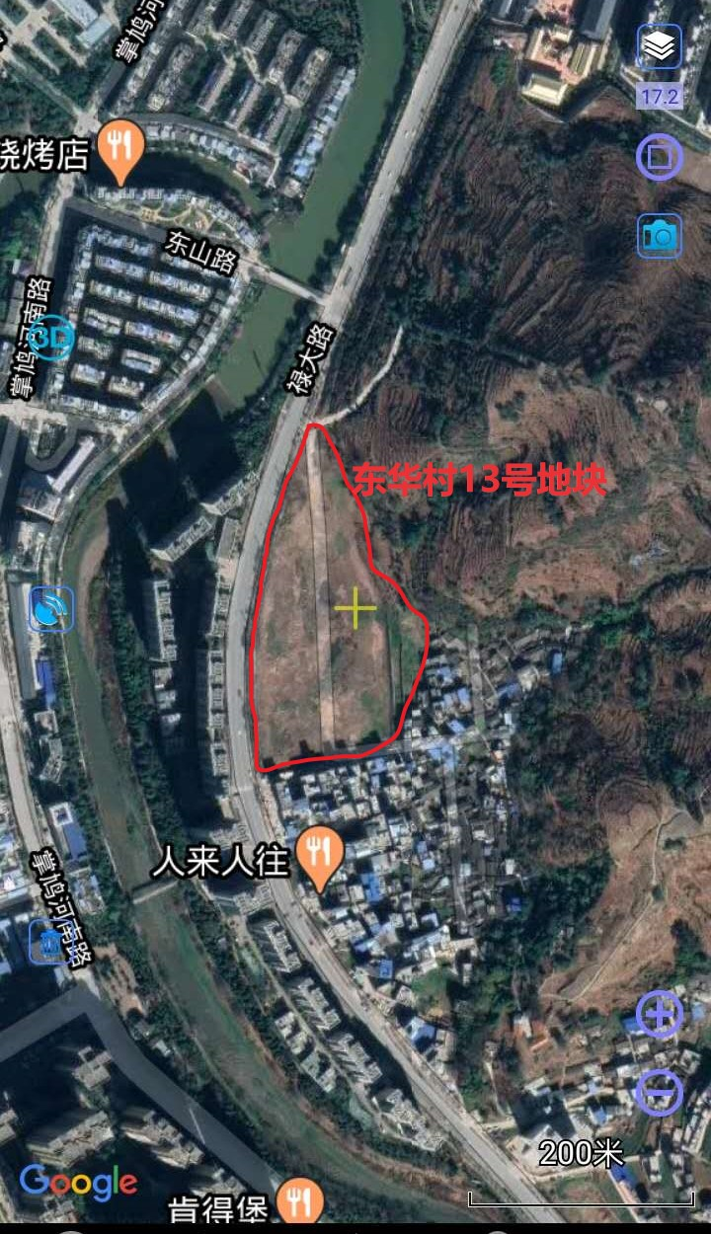
LQ-G2021T-007号地块范围图

